Slide 1
ЛЕКЦІЯ 9 Unit-тестування в мові Python

Slide 2
В ідеальних умовах тестування має здійснюватися практично на всіх етапах розробки програмного продукту: починаючи, безпосередньо, з процесу створення функцій, методів і класів і т.д., коли пишуться unit-тести (а іноді і раніше, в разі, якщо використовується TDD), і закінчуючи функціональними і навантажувальними тестуванням вже готового, розгорнутого продукту.
Unit-тест - це автоматизована частина коду, яка викликає одиницю роботи, що тестується, і потім перевіряє деякі припущення про єдиний кінцевий результат роботи цієї одиниці. В якості одиниці, що тестується, в даному випадку, може виступати як окремий методу (функція), так і сукупність класів (або функцій). Ідея автономної одиниці в тому, що вона являє собою деяку логічно закінчену сутність програми.
Важливою характеристикою unit-тесту є його повторюваність, тобто результат його роботи не залежить від оточення (зовнішнього світу), якщо ж доводиться звертатися до зовнішнього світу в процесі виконання тесту, то необхідно передбачити можливість підміни "світу" якийсь статичної сутністю.
Unit-тести можуть бути написані власноруч, без використання сторонніх бібліотек, а можна використовувати спеціалізовані framework'і. На сьогоднішній день практично завжди використовується другий варіант.

Slide 3
Framework’и для проведення автономного тестування в Python
У світі Python існують три framework'а, які набули найбільшого поширення:
unittest
nose
pytest
unittest - це framework для тестування, що входить в стандартну бібліотеку мови Python. Його архітектура виконана в стилі xUnit. xUnit цє сімейство framework’ів для тестування в різних мовах програмування, в Java - це JUnit, C # - NUnit і т.д.
Девізом nose є фраза "nose extends unittest to make testing easier", що можна перевести як "nose розширює unittest, роблячи тестування простіше". nose ідеальний, коли потрібно зробити тести "на швидку руку", без попереднього планування і вибудовування архітектури додатку з тестами. Функціонал nose можна розширювати і настроювати за допомогою плагінів.
pytest досить потужний інструмент для тестування, і багато розробників залишають свій вибір на ньому. pytest по "духу" ближче до мови Python ніж unittest. Як було сказано вище, unittest в своїй основі - xUnit, що накладає певні зобов'язання при розробці тестів (створення класів-спадкоємців від unittest.TestCase, виконання певної процедури запуску тестів і т.п.). При розробці на pytest нічого цього робити не потрібно, ви просто пишете функції, які повинні починатися з "test_" і використовуєте assert'и, вбудовані в Python (unittest використовується свої).

Slide 4
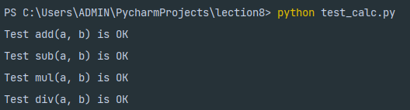
Приклад тестування програми без framework’ів
Розглянемо найпростіший модуль Python, який містить ряд функцій, і розберемо приклад того, як можна було б його протестувати без використання framework'а. Наш модуль буде представляти собою бібліотеку, яка містить функції для виконання простих арифметичний дій.
test_calc.py
calc.py
Для того, щоб протестувати цю бібліотеку, ми можемо створити окремий файл з назвою test_calc.py і помістити туди функції, які перевіряють коректність роботи функцій з calc.py.
import calc def test_add(): if calc.add(1, 2) == 3: print("Test add(a, b) is OK") else: print("Test add(a, b) is Fail") def test_sub(): if calc.sub(4, 2) == 2: print("Test sub(a, b) is OK") else: print("Test sub(a, b) is Fail") def test_mul(): if calc.mul(2, 5) == 10: print("Test mul(a, b) is OK") else: print("Test mul(a, b) is Fail") def test_div(): if calc.div(8, 4) == 2: print("Test div(a, b) is OK") else: print("Test div(a, b) is Fail") test_add() test_sub() test_mul() test_div()
def add(a, b): return a + b def sub(a, b): return a - b def mul(a, b): return a * b def div(a, b): return a / b
Запустимо test_calc.py.

Slide 5

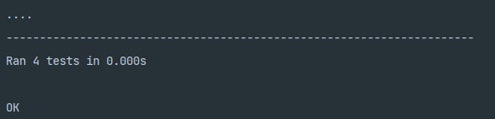

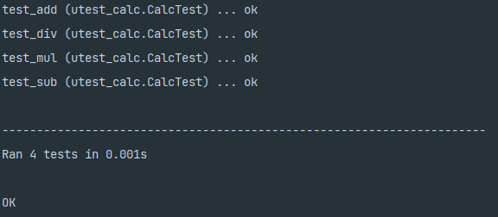
Приклад тестування програми з використанням unittest
Тепер подивимося як можна було б протестувати набір функцій з calc.py за допомогою unittest. Для цього необхідно зробити такі дії: 1. Створити файл з ім'ям utest_calc.py
2. Додати в нього наступний код:
3. Запустити файл utest_calc.py
import unittest import calc class CalcTest(unittest.TestCase): def test_add(self): self.assertEqual(calc.add(1, 2), 3) def test_sub(self): self.assertEqual(calc.sub(4, 2), 2) def test_mul(self): self.assertEqual(calc.mul(2, 5), 10) def test_div(self): self.assertEqual(calc.div(8, 4), 2) if __name__ == '__main__': unittest.main()
4. Запуск можна зробити із запитом розширеної інформації по пройденим тестів, для цього необхідно додати ключ -v:

Slide 6
Основні структурні елементи unittest
Test fixture - забезпечує підготовку оточення для виконання тестів, а також організацію заходів по їх коректному завершенню (наприклад очищення ресурсів). Підготовка оточення може включати в себе створення баз даних, запуск необхідний серверів і т.п.
Test case - це елементарна одиниця тестування, в рамках якої перевіряється робота компонента, що тестується (метод, клас, поведінку і т.п.). Для реалізації цієї сутності використовується клас TestCase.
Test suite - це колекція тестів, яка може в себе включати як окремі test case'и так і цілі колекції (тобто можна створювати колекції колекцій). Колекції використовуються з метою об'єднання тестів для спільного запуску.
Test runner - це компонент, який оркеструє (координує взаємодію) запуск тестів і надає користувачеві результат їх виконання. Test runner може мати графічний інтерфейс, текстовий інтерфейс або повертати якесь заздалегідь задане значення, яке буде описувати результат проходження тестів.
Вся робота з написання тестів полягає в тому, що необхідно розробити окремі тести в рамках test case’ів, зібрати їх в модулі і запустити, якщо потрібно об'єднати кілька test case’ів, для їх спільного запуску, вони поміщаються в test suite’и, сформовані незалежно від test case’ів і можуть містити інші test suite’и.

Slide 7



Інтерфейс командного рядка (CLI)
CLI дозволяє запускати тести з цілого модуля, класу або навіть звертатися до конкретного тесту.
Запуск всіх тестів в модулі utest_calc.py
Запуск тестів з класу CalcTest
Запуск теста test_sub()
Для виведення докладної інформації необхідно додати ключ -v.
Якщо здійснити запуск без вказівки модуля з тестами, буде запущений Test Discovery

Slide 8
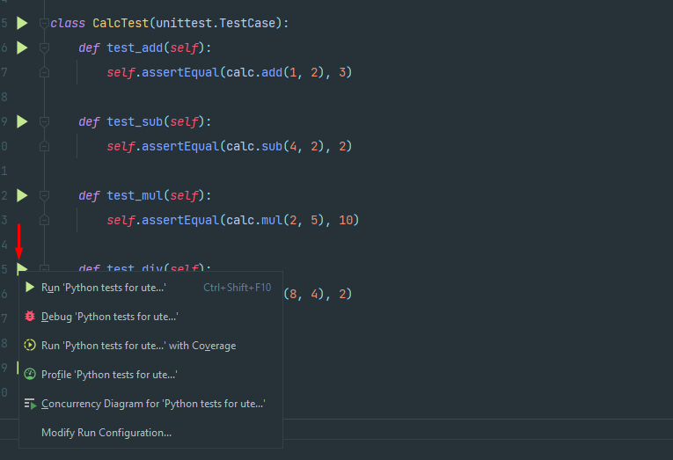
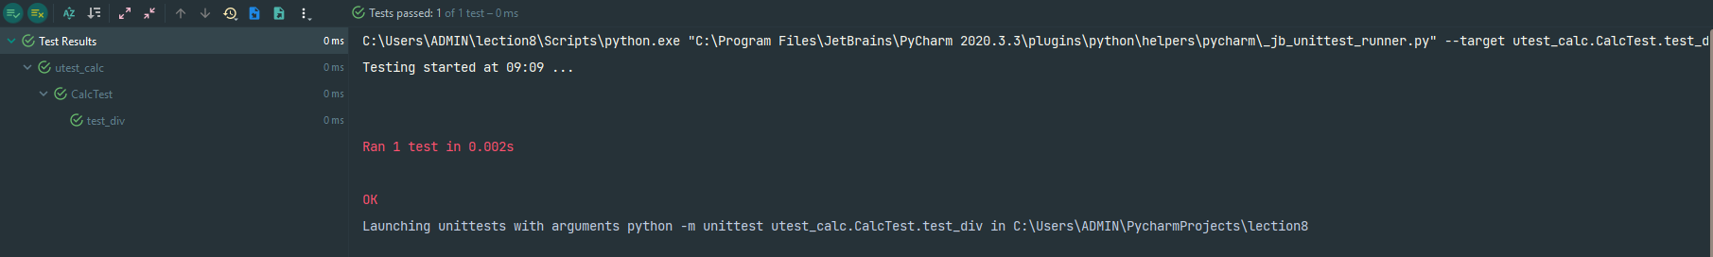
Запуск тестів в PyCharm

Slide 9
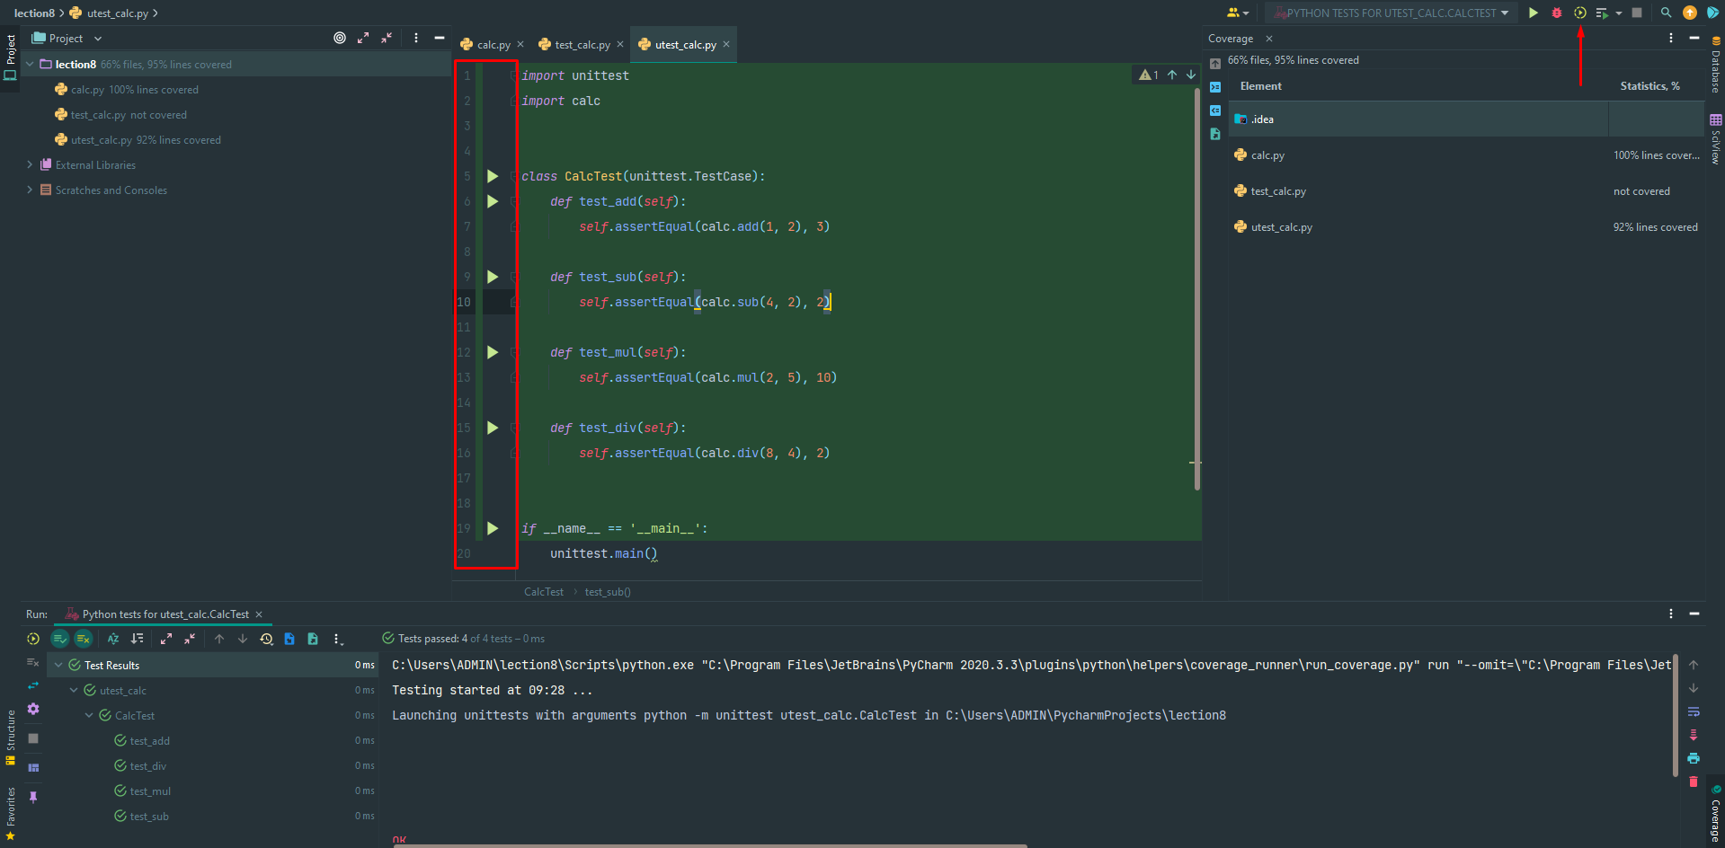
Плагін Coverege в PyCharm

Slide 10
Робота з TestCase
Основним будівельним елементом при написанні тестів з використанням unittest є TestCase. Він являє собою клас, який повинен бути базовим для всіх інших класів, методи яких будуть тестувати ті чи інші автономні одиниці вихідної програми.
В нашому класі CalcTest :
import unittest import calc class CalcTest(unittest.TestCase): def test_add(self): self.assertEqual(calc.add(1, 2), 3) def test_sub(self): self.assertEqual(calc.sub(4, 2), 2) def test_mul(self): self.assertEqual(calc.mul(2, 5), 10) def test_div(self): self.assertEqual(calc.div(8, 4), 2) if __name__ == '__main__': unittest.main()
Для того, щоб була можливість використовувати компоненти unittest (в тому числі і TestCase), на самому початку програми потрібно імпортувати модуль unittest стандартним чином.
При виборі імені класу нащадка від TestCase потрібно керуватися таким правилом: [Ім’яСутностіЩоТестується]Tests.
[Ім’яСутностіЩоТестується] - це деяка логічна одиниця, тести для якої потрібно написати. У нашому випадку - це калькулятор, тому обрано ім'я CalcTests.
Якби у нашого калькулятора був великий набір підтримуваних функцій, то тестування простих функцій (додавання, віднімання, множення і ділення) можна було б винести в окремий клас і назвати його наприклад так: CalcSimpleActionsTests.
Для того, щоб метод класу виконувався як тест, необхідно, щоб він починався зі слова test. Під словом тест розуміють метод класу-нащадка від TestCase, який починається з префікса test_.
Всі методи класу TestCase можна розділити на три групи:
методи, що використовуються при запуску тестів;
методи, що використовуються при безпосередньому написанні тестів (перевірка умов, повідомлення про помилки);
методи, що дозволяють збирати інформацію про виконання тесту.

Slide 11
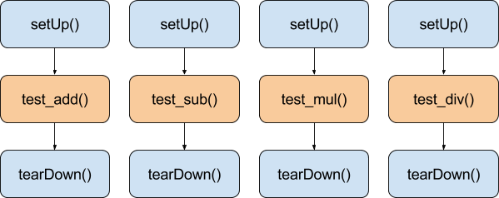
Методи, що використовуються при запуску тестів.
До цих методів належать:
setUp() Метод викликається перед запуском тесту. Як правило, використовується для підготовки оточення для тесту.
tearDown() Метод викликається після завершення роботи тесту. Використовується для "прибирання" за тестом.
Методи setUp() і tearDown() викликаються для всіх тестів в рамках класу, в якому вони перевизначені. За замовчуванням, ці методи нічого не роблять. Якщо їх додати в utest_calc.py, то перед (після) тестів test_add(), test_sub(), test_mul(), test_div() будуть виконані setUp() [tearDown()].

Slide 12
setUpClass()
Метод діє на рівні класу, тобто виконується перед запуском тестів класу. При цьому синтаксис вимагає наявність декоратора @classmethod
tearDownClass()
Запускається після виконання всіх методів класу, вимагає наявності декоратора @classmethod
skipTest(reason)
Даний метод може бути використаний для пропуску тесту, якщо це необхідно.
@classmethod def setUpClass(cls): ...
@classmethod def tearDownClass(cls): ...

Slide 13
Методи, які використовуються при безпосередньому написанні тестів (перевірка умов, повідомлення про помилки).
Клас TestCase надає набір assert-методів для перевірки і генерації помилок:
assertEqual(a, b) | a == b
assertNotEqual(a, b) | a != b
assertTrue(x) | bool(x) is True
assertFalse(x) | bool(x) is False
assertIs(a, b) | a is b
assertIsNot(a, b) | a is not b
assertIsNone(x) | x is None
assertIsNotNone(x) | x is not None
assertIn(a, b) | a in b
assertNotIn(a, b) | a not in b
assertIsInstance(a, b) | isinstance(a, b)
assertNotIsInstance(a, b) | not isinstance(a, b)

Slide 14
Assert'и для контролю обробки винятків і warning‘ів:
Assert'и для перевірки різних ситуацій:
assertRaises(exc, fun, *args, **kwds) | Функція fun(*args, **kwds) викликає виняток exc
assertRaisesRegex(exc, r, fun, *args, **kwds) | Функція fun(*args, **kwds) викликає виняток exc, повідомлення якого співпадає з регулярним виразом r
assertWarns(warn, fun, *args, **kwds) | Функція fun(*args, **kwds) видає повідомлення warn
assertWarnsRegex(warn, r, fun, *args, **kwds) | Функция fun(*args, **kwds) видає повідомлення warn і воно співпадає з регулярним виразом r
assertAlmostEqual(a, b) | round(a-b, 7) == 0
assertNotAlmostEqual(a, b) | round(a-b, 7) != 0
assertGreater(a, b) | a > b
assertGreaterEqual(a, b) | a >= b
assertLess(a, b) | a < b
assertLessEqual(a, b) | a <= b
assertRegex(s, r) | r.search(s)
assertNotRegex(s, r) | not r.search(s)
assertCountEqual(a, b) | a і b мають однакові елементи (порядок не важливий)

Slide 15
Залежні від типу assert'и, які використовуються при виклику assertEqual(). Використовуються у випадку, якщо необхідно використовувати конкретний метод.
Метод fail(msg = None) цей метод сигналізує про те, що сталася помилка в тесті.
Методи, що дозволяють збирати інформацію про тест.
countTestCases() -повертає кількість тестів в об'єкті класу-нащадка від TestCase.
id() повертає строковий ідентифікатор тесту. Як правило це повне ім'я методу, що включає ім'я модуля і ім'я класу.
shortDescription() повертає опис тесту, яке представляє собою перший рядок docstring'а методу, якщо його немає, то повертає None.
assertMultiLineEqual(a, b) | Рядки (strings)
assertSequenceEqual(a, b) | Послідовності (sequences)
assertListEqual(a, b) | Списки (lists)
assertTupleEqual(a, b) | Кортежи (tuplse)
assertSetEqual(a, b) | Множини і незмінні множини(frozensets)
assertDictEqual(a, b) | Словники (dicts)

Slide 16
import unittest import calc class CalcTest(unittest.TestCase): """Calc tests""" @classmethod def setUpClass(cls): """Set up for class""" print("setUpClass") print("==========") @classmethod def tearDownClass(cls): """Tear down for class""" print("==========") print("tearDownClass") def setUp(self): """Set up for test""" print("Set up for [" + self.shortDescription() + "]") def tearDown(self): """Tear down for test""" print("Tear down for [" + self.shortDescription() + "]") print("") def test_add(self): """Add operation test""" print("id: " + self.id()) self.assertEqual(calc.add(1, 2), 3) def test_sub(self): """Sub operation test""" print("id: " + self.id()) self.assertEqual(calc.sub(4, 2), 2)
Розширимо код тестового проекту utest_calc.py, так щоб показати деякі з можливостей, які надає клас TestCase.
def test_mul(self): """Mul operation test""" print("id: " + self.id()) self.assertEqual(calc.mul(2, 5), 10) def test_div(self): """Div operation test""" print("id: " + self.id()) self.assertEqual(calc.div(8, 4), 2) if __name__ == '__main__': unittest.main()

Slide 17

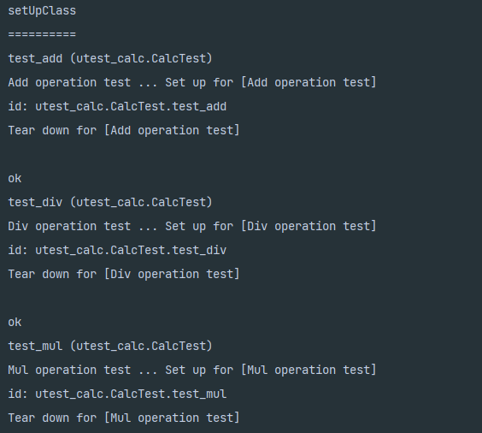
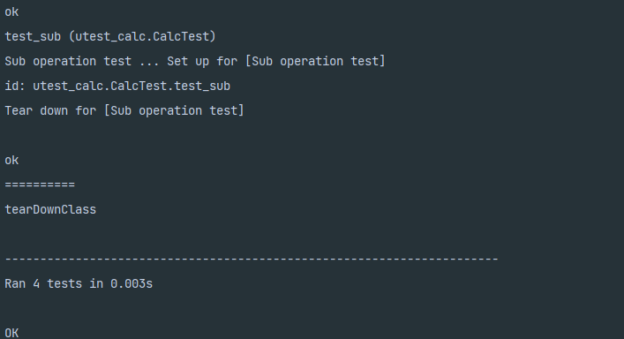
Запускаємо
Cпочатку був запущений метод setUpClass(), потім послідовно (в алфавітному порядку) були виконані тести, перед запуском кожного тесту виконувався метод setUp(), після закінчення - tearDown(). Кожен метод містить docstring у вигляді коментаря в першому рядку.
Для доступу до цього опису використовувався метод shortDescription(). У тілі тесту присутній рядок, що друкує ідентифікатор, який отримують за допомогою функції id().

Slide 18
Клас TestSuite використовується для об'єднання тестів в групи, які можуть включати в себе як окремі тести так і заздалегідь створені групи. Крім цього, TestSuite надає інтерфейс, що дозволяє TestRunner, запускати тести.
Розберемо більш детально методи класу TestSuite.
addTest(test) додає TestCase або TestSuite в групу.
addTests(tests) додає всі TestCase і TestSuite об'єкти в групу, ітеративно проходячи по елементам змінної tests.
run(result) запускає тести з даної групи.
countTestCases() повертає кількість тестів у цій групі (включає в себе як окремі тести, так і підгрупи).
Приклад використання TestSuite. В якості коду, який потрібно протестувати, використаємо вже готовий модуль calc.py
def add(a, b): return a + b def sub(a, b): return a - b def mul(a, b): return a * b def div(a, b): return a / b

Slide 19
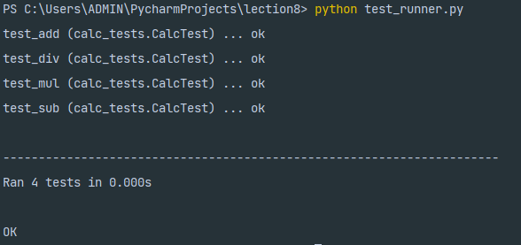
Для тесту створимо файл calc_tests.py
Для запуску тестів додатково створимо модуль test_runner.py і додамо в нього наступний код і запустимо тест.
import unittest import calc class CalcTest(unittest.TestCase): def test_add(self): self.assertEqual(calc.add(1, 2), 3) def test_sub(self): self.assertEqual(calc.sub(4, 2), 2) def test_mul(self): self.assertEqual(calc.mul(2, 5), 10) def test_div(self): self.assertEqual(calc.div(8, 4), 2)
import unittest import calc_tests calcTestSuite = unittest.TestSuite() calcTestSuite.addTest(unittest.makeSuite(calc_tests.CalcTest)) runner = unittest.TextTestRunner(verbosity=2) runner.run(calcTestSuite)

Slide 20
Розширимо функціонал модуля calc, для цього додамо в нього пару методів: перший буде обчислювати квадратний корінь, другий - зводити число в певну ступінь.
Модуль calc.py
Додамо тести для нових функцій, створивши новий клас з ім'ям CalcExTests (розширені функції калькулятора) з тестами для sqrt() і pow(), а клас CalcTest перейменуємо в CalcBasicTests (базові функції калькулятора).
Модуль calc_tests.py
import unittest import calc
class CalcBasicTests(unittest.TestCase): def test_add(self): self.assertEqual(calc.add(1, 2), 3) def test_sub(self): self.assertEqual(calc.sub(4, 2), 2) def test_mul(self): self.assertEqual(calc.mul(2, 5), 10) def test_div(self): self.assertEqual(calc.div(8, 4), 2)
class CalcExTests(unittest.TestCase): def test_sqrt(self): self.assertEqual(calc.sqrt(4), 2) def test_pow(self): self.assertEqual(calc.pow(3, 3), 27)
def add(a, b): return a + b def sub(a, b): return a - b def mul(a, b): return a * b def div(a, b): return a / b def sqrt(a): return a ** 0.5 def pow(a, b): return a ** b

Slide 21
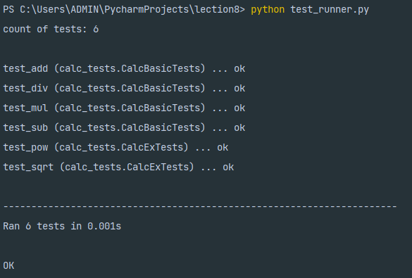
Модуль test_runner.py
Запускаємо і отримуємо:
import unittest import calc_tests calcTestSuite = unittest.TestSuite() calcTestSuite.addTest(unittest.makeSuite(calc_tests.CalcBasicTests)) calcTestSuite.addTest(unittest.makeSuite(calc_tests.CalcExTests)) print("count of tests: " + str(calcTestSuite.countTestCases()) + "\n") runner = unittest.TextTestRunner(verbosity=2) runner.run(calcTestSuite)
Було запущено шість тестів, чотири з класу CalcBasicTests і два з CalcExTests, всі тести завершилися вдало.
Кількість тестів в групі зазначено в самому першому рядку виведення: count of tests: 6.

Slide 22
Завантаження і запуск тестів
Клас TestLoader використовується для створення груп з класів і модулів. Серед методів TestLoader можна виділити: loadTestsFromTestCase(testCaseClass), який повертає групу з усіма тестами з класу testCaseClass.
Під тестом розуміється модуль, що починається зі слова "test". Використовуючи цей метод, можна створити список груп тестів, де кожна група створюється на базі класів-спадкоємців від TestCase, об'єднаних попередньо в список.
Для демонстрації даного підходу модифікуємо test_runner.py
import unittest import calc_tests testCases = [] testCases.append(calc_tests.CalcBasicTests) testCases.append(calc_tests.CalcExTests) testLoad = unittest.TestLoader() suites = [] for tc in testCases: suites.append(testLoad.loadTestsFromTestCase(tc)) res_suite = unittest.TestSuite(suites ) runner = unittest.TextTestRunner(verbosity=2) runner.run(res_suite)

Slide 23
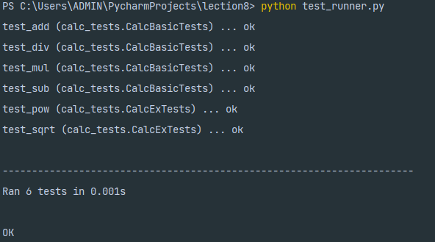
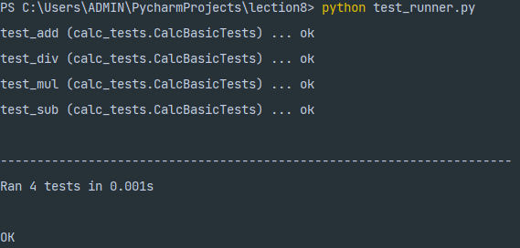
Розглянемо ще кілька методів з TestLoader.
loadTestsFromModule(module, pattern = None) завантажує всі тести з модуля module. Якщо модуль підтримує load_tests протокол, то буде викликана відповідна функція модуля і їй буде переданий в якості аргументу (третім за рахунком) параметр pattern.
loadTestsFromName(name, module = None) Завантажує тести відповідно до параметру name. Параметр name - це ім'я, розділене крапками. За допомогою цього імені вказується рівень, починаючи з якого будуть додаватися тести.
getTestCaseNames(testCaseClass) повертає список імен методів-тестів з класу testCaseClass.
Для демонстрації loadTestsFromModule змінимо модуль test_runner.py і запустимо тест
Якщо в модулі test_runner.py замінити рядок
на
то будуть виконані тільки тести з класу CalcBasicTests.
import unittest import calc_tests testLoad = unittest.TestLoader() suites = testLoad.loadTestsFromModule(calc_tests) runner = unittest.TextTestRunner(verbosity=2) runner.run(suites)
suites = testLoad.loadTestsFromModule(calc_tests)
suites = testLoad.loadTestsFromName("calc_tests.CalcBasicTests")

Slide 24
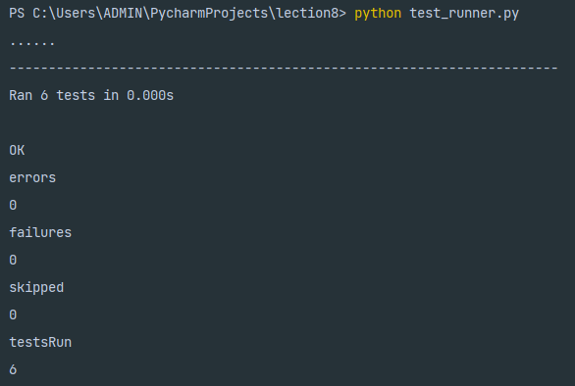
Клас TestResult використовується для збору інформації про результати проходження тестів.
Для демонстрації можливостей класу TestResult модифікуємо модуль test_runner.py і запустимо тест:
import unittest import calc_tests testLoad = unittest.TestLoader() suites = testLoad.loadTestsFromModule(calc_tests) testResult = unittest.TestResult() runner = unittest.TextTestRunner(verbosity=1) testResult = runner.run(suites) print("errors") print(len(testResult.errors)) print("failures") print(len(testResult.failures)) print("skipped") print(len(testResult.skipped)) print("testsRun") print(testResult.testsRun)

Slide 25
Об'єкти класу TextTestRunner використовуються для запуску тестів.
Серед параметрів, які передаються конструктору класу, можна виділити verbosity, за замовчуванням він дорівнює 1, якщо створити об'єкт з verbosity = 2, то будемо отримувати розширену інформацію про результати проходження тестів.
Для запуску тестів використовується метод run(), якому в якості аргументу передається клас-нащадок від TestCase або група (TestSuite).
У наших прикладах TextTestRunner використовується в модулі test_runner.py в рядках:
У першому рядку створюється об'єкт класу TextTestRunner з verbosity = 2, а в другому рядку запускаються тести з групи suites, результат тестування потрапляє в об'єкт testResult, атрибути якого можна аналізувати в подальшому.
runner = unittest.TextTestRunner(verbosity=2) testResult = runner.run(suites)

Slide 26
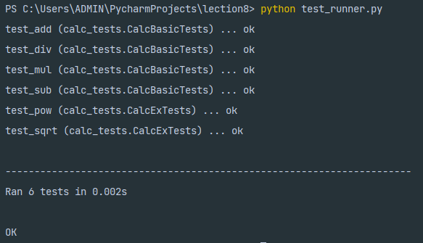
Пропуск тестів
Модуль calc.py
Модуль calc_tests.py
Модуль test_runner.py
def add(a, b): return a + b def sub(a, b): return a - b def mul(a, b): return a * b def div(a, b): return a / b def sqrt(a): return a ** 0.5 def pow(a, b): return a ** b
import unittest import calc class CalcBasicTests(unittest.TestCase): def test_add(self): self.assertEqual(calc.add(1, 2), 3) def test_sub(self): self.assertEqual(calc.sub(4, 2), 2) def test_mul(self): self.assertEqual(calc.mul(2, 5), 10) def test_div(self): self.assertEqual(calc.div(8, 4), 2) class CalcExTests(unittest.TestCase): def test_sqrt(self): self.assertEqual(calc.sqrt(4), 2) def test_pow(self): self.assertEqual(calc.pow(3, 3), 27)
import unittest import calc_tests calcTestSuite = unittest.TestSuite() calcTestSuite.addTest(unittest.makeSuite(calc_tests.CalcBasicTests)) calcTestSuite.addTest(unittest.makeSuite(calc_tests.CalcExTests)) runner = unittest.TextTestRunner(verbosity=2) runner.run(calcTestSuite)

Slide 27
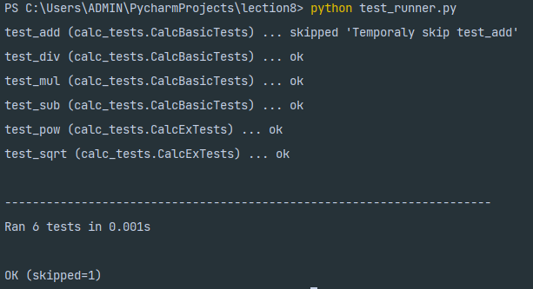
Виключимо тест test_add зі списку тестів.
unittest надає інструменти для зручного управління процесом пропуску тестів.
Для пропуску тесту використовують декоратор, який пишеться перед тестом @Unittest.skip(reason)
Модифікуємо клас CalcBasicTests з модуля calc_tests.py:
import unittest import calc class CalcBasicTests(unittest.TestCase): @unittest.skip("Temporaly skip test_add") def test_add(self): self.assertEqual(calc.add(1, 2), 3) def test_sub(self): self.assertEqual(calc.sub(4, 2), 2) def test_mul(self): self.assertEqual(calc.mul(2, 5), 10) def test_div(self): self.assertEqual(calc.div(8, 4), 2) class CalcExTests(unittest.TestCase): def test_sqrt(self): self.assertEqual(calc.sqrt(4), 2) def test_pow(self): self.assertEqual(calc.pow(3, 3), 27)
запустимо test_runner.py.
був пропущений один тест - test_add.

Slide 28
Умовний пропуск тестів
Для умовного пропуску тестів застосовуються такі декоратори:
@Unittest.skipIf(condition, reason)
Тест буде пропущено, якщо умова (condition) істинно.
@Unittest.skipUnless(condition, reason)
Тест буде пропущений якщо, умова (condition) неправдиве.
Умовний пропуск тестів можна використовувати в ситуаціях, коли ті чи інші тести залежать від версії програми, наприклад: в новій версії вже не підтримується частина методів; або тести можуть бути платформозалежними, наприклад: ряд тестів можуть виконуватися тільки під операційною системою MS Windows.
Умова записується в параметр condition, текстовий опис - в reason.

Slide 29
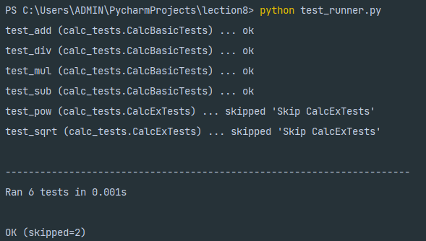
Пропуск класів
Для пропуску класів використовується декоратор @Unittest.skip(reason) який записується перед оголошенням класу. В результаті всі тести з даного класу не будуть виконані.
В рамках прикладу, для виключення з процесу тестування методів sqrt і pow помістимо декоратор skip перед оголошенням класу CalcExTests.
Модуль calc_tests.py
import unittest import calc class CalcBasicTests(unittest.TestCase): def test_add(self): self.assertEqual(calc.add(1, 2), 3) def test_sub(self): self.assertEqual(calc.sub(4, 2), 2) def test_mul(self): self.assertEqual(calc.mul(2, 5), 10) def test_div(self): self.assertEqual(calc.div(8, 4), 2) @unittest.skip("Skip CalcExTests") class CalcExTests(unittest.TestCase): def test_sqrt(self): self.assertEqual(calc.sqrt(4), 2) def test_pow(self): self.assertEqual(calc.pow(3, 3), 27)

Slide 30

Як і більшість пакетів Python, ви можете встановити pytest у віртуальне середовище з PyPI за допомогою pip:
Що робить pytest таким корисним?
unittest забезпечує міцну базу, на якій можна побудувати свій тестовий пакет, але він має кілька недоліків (велика кількість шаблонного коду).
За допомогою pytest звичайні завдання вимагають менше коду, а складніші завдання можна виконати за допомогою різноманітних команд і плагінів, що значно заощаджують час.
Він навіть запустить вже існуючі тести «з коробки», включно з тими, які написані за допомогою unittest.
$ python -m pip install pytest

Slide 31
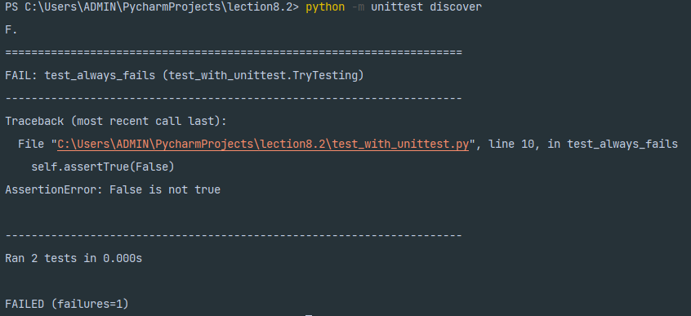
Менше шаблонів
Більшість модульних тестів дотримуються моделі «Організувати-діяти-затверджувати» (Arrange-Act-Assert ):
Організуйте або встановіть умови для тесту
Дійте, викликаючи якусь функцію або метод
Затвердьте (перевірте), що якась кінцева умова відповідає дійсності
Фреймворки тестування зазвичай підключаються до тверджень тесту, щоб вони могли надавати інформацію у разі невдалого твердження (assert Fail).
unittest, наприклад, надає ряд корисних утиліт для assert. Однак навіть невеликий набір тестів вимагає значної кількості коду.
Наприклад: потрібно написати набір тестів, щоб переконатися, що unittest працює належним чином у проекті. Можна написати один тест, який завжди проходить, і той, який завжди провалюється:
# test_with_unittest.py from unittest import TestCase class TryTesting(TestCase): def test_always_passes(self): self.assertTrue(True) def test_always_fails(self): self.assertTrue(False)

Slide 32
Як і очікувалося, один тест пройшов, а один не пройшов. Перевірка показала, що unittest працює, але що для цього потрібно було зробити:
Імпортуватиклас TestCase з unittest
Створити TryTesting, підклас TestCase
Написати метод у TryTesting для кожного тесту
Використати один із методів self.assert* з unittest.TestCase, щоб здійснити перевірку
Це значний обсяг коду для написання, і оскільки це мінімум, який потрібен для будь-якого тесту, доведеться писати той самий код знову і знову.
pytest спрощує цей робочий процес, дозволяючи безпосередньо використовувати ключове слово assert:
# test_with_pytest.py def test_always_passes(): assert True def test_always_fails(): assert False

Slide 33
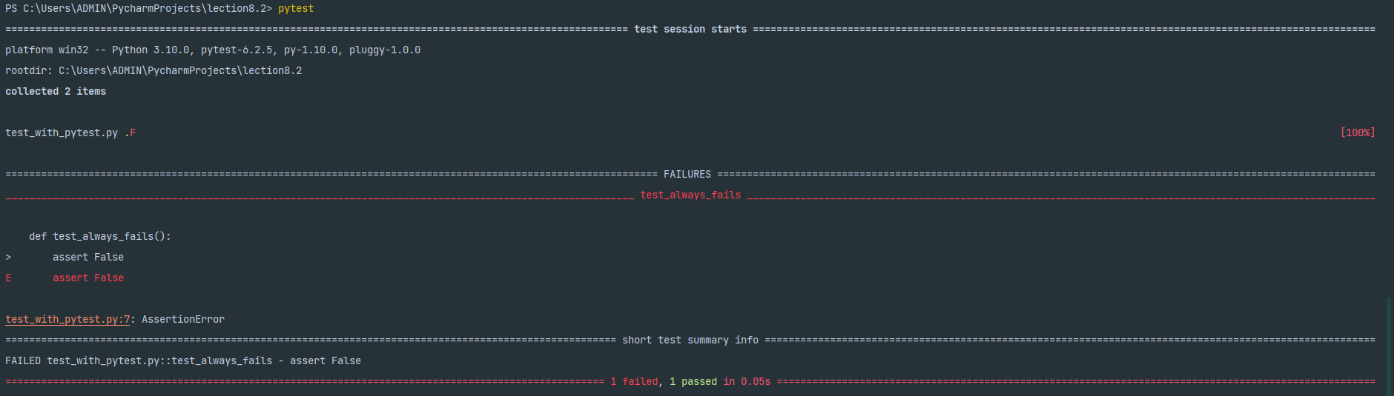
pytest представляє результати тесту інакше, ніж unittest. Звіт показує:
Стан системи, включаючи версії Python, pytest та будь-які плагіни, які встановлені
Корневий каталог, або каталог для пошуку конфігурації та тестів
Кількість тестів, які виявив test-runner
Далі результат показує статус кожного тесту за допомогою синтаксису, схожого на unittest:
Крапка (.) означає, що тест пройдено.
F означає, що тест не пройшов.
E означає, що тест викликав несподіваний виняток.
Для тестів, які не пройшли, у звіті наводиться детальна розбивка збою. У наведеному вище прикладі тест провалився, оскільки assert False завжди не проходить. Нарешті, summary info дає загальний звіт про стан тестового набору.

Slide 34
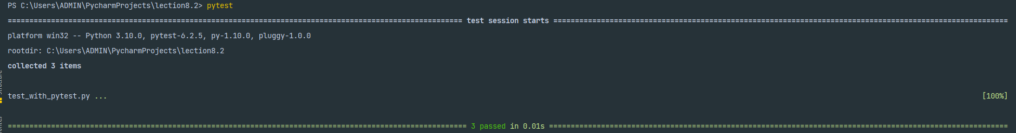
Приклад успішного проходження:
def test_uppercase(): assert "loud noises".upper() == "LOUD NOISES" def test_reversed(): assert list(reversed([1, 2, 3, 4])) == [4, 3, 2, 1] def test_some_primes(): assert 37 in { num for num in range(1, 50) if num != 1 and not any([num % div == 0 for div in range(2, num)]) }

Slide 35
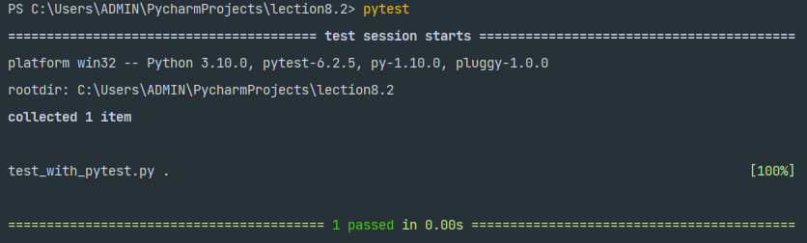
Управління станами та залежностями
Тести часто залежать від фрагментів даних або подвійних тестів для деяких об’єктів в коді. У unittest є можливість витягти ці залежності в методи setUp() і tearDown(), щоб кожен тест у класі міг використовувати їх. Але при цьому існує імовірність ненавмисно зробити залежність тесту від певної частини даних або об’єкта повністю неявною. З часом неявні залежності можуть призвести до складного клубка коду, який доведеться розкрутити, щоб зрозуміти свої тести. Тести мають допомагати зробити код більш зрозумілим, а не навпаки! pytest використовує інший підхід.
fixtures pytest — це функції, які створюють дані або ініціалізують деякий стан системи для набору тестів. Будь-який тест, який хоче використовувати fixtures, повинен явно прийняти її як аргумент, тому залежності завжди вказуються наперед. fixtures також можуть використовувати інші fixtures, явно оголошуючи їх як залежності.
Це означає, що з часом fixtures можуть стати громіздкими та модульними. Хоча можливість вставляти fixtures в інші fixtures забезпечує величезну гнучкість, вона також може зробити керування залежностями більш складним у міру зростання тестового набору.
import pytest class Fruit: def __init__(self, name): self.name = name def __eq__(self, other): return self.name == other.name @pytest.fixture def my_fruit(): return Fruit("apple") @pytest.fixture def fruit_basket(my_fruit): return [Fruit("banana"), my_fruit] def test_my_fruit_in_basket(my_fruit, fruit_basket): assert my_fruit in fruit_basket

Slide 36
Фільтрація тестів
У міру зростання набору тестів з’являється потреба запустити лише кілька тестів для функції та зберегти повний пакет для подальшого використання. pytest пропонує кілька способів зробити це:
Фільтрування на основі імен: можливість обмежити pytest запуском лише тих тестів, чиї повні імена відповідають певному виразу за допомогою параметра -k.
Область застосування каталогів: за замовчуванням pytest запускає лише ті тести, які знаходяться в поточному каталозі або під ним.
Категоризація тестів: pytest може включати або виключати тести з певних категорій, які визначені. Це можна зробити за допомогою параметра -m.
Категоризація тестів - це потужний інструмент. pytest дозволяє створювати позначки або спеціальні мітки для будь -якого тесту. Тест може мати кілька міток, і можна використовувати їх для детального контролю над тим, які тести виконувати.
Параметризація тесту
Під час тестування функцій, які обробляють дані або виконують загальні перетворення, доводиться писати велику кількість схожих тестів. Вони можуть відрізнятися лише введенням або виведенням коду, що тестується. Це вимагає дублювання тестового коду, і це іноді може ускладнювати процес тестування поведінки, яку потрібно перевірити.
unittest пропонує спосіб зібрати кілька тестів в один, але вони не відображаються як окремі тести у звітах про результати. Якщо один тест не пройшов, а решта пройшли, то вся група все одно поверне один невдалий результат.
pytest пропонує власне рішення, в якому кожен тест може проходити або «падати» незалежно.

Slide 37
Коли створювати фікстури?
Нехай необхідно написати функцію format_data_for_display() для обробки даних, які повертає кінцева точка API. Дані представляють список людей, кожен з яких має ім’я, прізвище та посаду. Функція має вивести список рядків, які включають повне ім’я кожної людини (їх ім’я, а потім прізвище), двокрапку та назву.
Щоб відтестувати функцію можна написати наступний код:
Припустимо, потрібно написати іншу функцію для перетворення даних у значення, розділені комами, для використання в Excel. Тест буде виглядати наступним чином:
def format_data_for_display(people): ... def test_format_data_for_display(): people = [ { "given_name": "Guido", "family_name": "van Rossum", "title": "Author of the Python", }, { "given_name": "Pablo", "family_name": "Galindo", "title": "Python core developer", }, ] assert format_data_for_display(people) == [ "Guido van Rossum: Author of the Python", "Pablo Galindo: Python core developer", ]
def format_data_for_excel(people): ... def test_format_data_for_excel(): people = [ { "given_name": "Guido", "family_name": "van Rossum", "title": "Author of the Python", }, { "given_name": "Pablo", "family_name": "Galindo", "title": "Python core developer", }, ] assert format_data_for_excel(people) == """given,family,title Guido van Rossum, Author of the Python Pablo Galindo, Python core developer """

Slide 38
Pytest дозволяє перетягнути повторювані дані в одну функцію, з декоратором @pytest.fixture, щоб вказати, що функція є фікстурою pytest:
import pytest @pytest.fixture def example_people_data(): return [ { "given_name": "Guido", "family_name": "van Rossum", "title": "Author of the Python", }, { "given_name": "Pablo", "family_name": "Galindo", "title": "Python core developer", }, ]
Pytest дозволяє використовувати фікстуру, додавши її як аргумент до своїх тестів. ЇЇ значення буде повертати значення функції fixture:
def test_format_data_for_display(example_people_data): assert format_data_for_display(example_people_data) == [ "Guido van Rossum: Author of the Python", "Pablo Galindo: Python core developer", ] def test_format_data_for_excel(example_people_data): assert format_data_for_excel(example_people_data) == """given,family,title Guido van Rossum, Author of the Python Pablo Galindo, Python core developer """

Slide 39
Коли слід уникати використання фікстур?
Фікстури чудово підходять для вилучення даних або об’єктів, які використовуютьсяв кількох тестах. Але вони не завжди підходять для тестів, які вимагають незначних змін у даних. Засипати свій тестовий набір фікстурами не краще, ніж засипати його простими даними або об’єктами. Це може бути навіть гірше через додатковий шар логіки, що ускладнює читання коду.
Масштабування фікстур
Фікстури - модульні, тому вони можуть залежати від інших фікстур.
Наприклад, фікстури у двох окремих тестових модулях мають спільну залежність. Що можна зробити в цьому випадку? Можна перемістити фікстури з тестових модулів у більш загальні модулі, пов’язані з фікстурами. Таким чином, можна імпортувати їх назад у будь-які тестові модулі, яким вони потрібні. Це хороший підхід, коли доводиться неодноразово використовувати фікстури протягом усього проекту.
pytest шукає модулі conftest.py у всій структурі каталогів. Кожен conftest.py надає конфігурацію для файлового дерева, в якому його знаходить pytest. Можна використовувати будь-які фікстури, визначені в конкретному conftest.py у батьківському каталозі файлу та в будь-яких підкаталогах. Це чудове місце для розміщення найпоширеніших фікстур.
Ще один цікавий варіант використання фікстур — захист доступу до ресурсів. Наприклад зроблено набір тестів для коду, що стосується викликів API. Потрібно переконатися, що набір тестів не здійснює реальних мережевих викликів, навіть якщо тест випадково виконує справжній код виклику мережі. pytest надає інструмент monkeypatch для заміни значень і поведінки, які можна ефективно використовувати :
# conftest.py import pytest import requests @pytest.fixture(autouse=True) def disable_network_calls(monkeypatch): def stunted_get(): raise RuntimeError("Network access not allowed during testing!") monkeypatch.setattr(requests, "get", lambda *args, **kwargs: stunted_get())
Розмістивши disable_network_calls() у conftest.py та додавши параметр autouse=True, буде гарантовано, що мережеві виклики будуть вимкнені під час кожного тестування в пакеті. Будь-який тест, який виконує виклик коду requests.get(), викличе помилку RuntimeError, яка вказує на те, що стався неочікуваний мережевий виклик.

Slide 40
Позначки: Тестування за категоріями
У будь-якому великому наборі тестів деякі тести неминуче будуть повільними. Якою б не була причина, було б добре уникати виконання всіх повільних тестів, коли потрібно швидко перейти до нової функції. pytest дозволяє визначати категорії для тестів і надає варіанти включення або виключення категорій під час запуску пакета. Тест можна позначити будь-якою кількістю категорій. Позначення тестів корисно для категоризації тестів за підсистемою або залежностями.
Наприклад, якщо деякі з ваших тестів потребують доступу до бази даних, можнастворити для них позначку @pytest.mark.database_access
Коли настане час запустити свої тести, все одно можна запустити їх усі за замовчуванням за допомогою команди pytest.
Якщо потрібно запускати лише ті тести, які вимагають доступу до бази даних, можна використовувати pytest -m database_access.
Щоб запустити всі тести, крім тих, які вимагають доступу до бази даних, можна використовувати pytest -m "not database_access".
Існує можливість налаштувати автоматичне використання, щоб обмежити доступ до бази даних до тих тестів, позначених як database_access.
pytest надає кілька позначок «з коробки»:
skip беззастережно пропускає тест.
skipif пропускає тест, якщо переданий йому вираз має значення True.
xfail вказує на те, що очікується, що тест буде невдалим, тому, якщо тест не вдасться, загальний пакет тестів все ще може повернути успішний статус проходження тестів.
parameterize створює кілька варіантів тесту з різними значеннями в якості аргументів.
Список усіх позначок, про які знає pytest, можна побачити запустивши pytest --markers

Slide 41
Параметризація: комбінування тестів
pytest можна використовувати для зменшення дублювання коду шляхом вилучення поширених залежностей/
Наприклад, потрібно протестувати функцію для перевірки поліндромів
def test_is_palindrome_empty_string(): assert is_palindrome("") def test_is_palindrome_single_character(): assert is_palindrome("a") def test_is_palindrome_mixed_casing(): assert is_palindrome("Bob") def test_is_palindrome_with_spaces(): assert is_palindrome("Never odd or even") def test_is_palindrome_with_punctuation(): assert is_palindrome("Do geese see God?") def test_is_palindrome_not_palindrome(): assert not is_palindrome("abc") def test_is_palindrome_not_quite(): assert not is_palindrome("abab")
Усі ці тести, крім двох останніх, мають однакову форму:
def test_is_palindrome_<in some situation>(): assert is_palindrome("<some string>")
Можна використати @pytest.mark.parametrize(), щоб заповнити цю форму різними значеннями, значно зменшуючи тестовий код:
@pytest.mark.parametrize("palindrome", [ "", "a", "Bob", "Never odd or even", "Do geese see God?", ]) def test_is_palindrome(palindrome): assert is_palindrome(palindrome) @pytest.mark.parametrize("non_palindrome", [ "abc", "abab", ]) def test_is_palindrome_not_palindrome(non_palindrome): assert not is_palindrome(non_palindrome)
Першим аргументом parametrize() є рядок імен параметрів, розділений комами. Другим аргументом є список кортежів або одиничних значень, які представляють значення параметра.

Slide 42
Також можна вдосконалити свою параметризацію, щоб об’єднати всі тести в один:
Варто завжди використовувати параметризацію, щоб відокремити дані тесту від поведінки тесту, щоб було зрозуміло, що тест тестує!
@pytest.mark.parametrize("maybe_palindrome, expected_result", [ ("", True), ("a", True), ("Bob", True), ("Never odd or even", True), ("Do geese see God?", True), ("abc", False), ("abab", False), ]) def test_is_palindrome(maybe_palindrome, expected_result): assert is_palindrome(maybe_palindrome) == expected_result

Slide 43
Звіти про тривалість тестування
pytest може автоматично записувати тривалість тестування та повідомляти про найтриваліші тести.
Параметр --durations для команди pytest, дозволяє включити звіт про тривалість до результатів тесту.
--duration очікує ціле число n і повідомлятиме про найповільніші n тестів.
Результат буде наступниим:
Кожен тест, який відображається у звіті про тривалість, є хорошим кандидатом для прискорення, оскільки він займає понад середній час загального часу тестування.
Деякі тести можуть мати невидимі накладні витрати.
Корисні плагіни pytest
pytest-randomly змушує тести виконуватися у випадковому порядку. pytest завжди збирає всі тести, які може знайти перед їх запуском, тому pytest-випадково перемішує цей список тестів безпосередньо перед виконанням. Це чудовий спосіб виявити тести, які залежать від виконання в певному порядку, що означає, що вони залежать від іншого тесту.
pytest-cov інтегрує пакет coverage, тому можена запустити pytest --cov, щоб побачити звіт про охоплення тесту.
pytest --durations=3 3.03s call test_code.py::test_request_read_timeout 1.07s call test_code.py::test_request_connection_timeout 0.57s call test_code.py::test_database_read ======================== 7 passed in 10.06s ==============================

Slide 44
Дякую за увагу!

